Slide 1
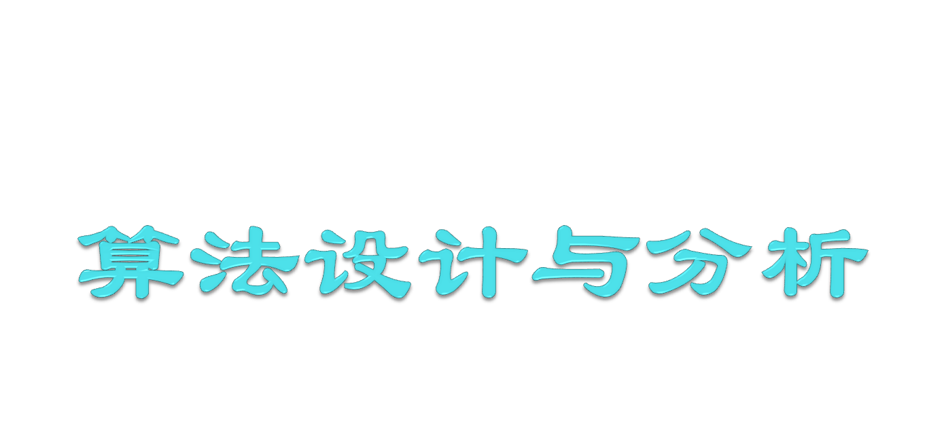

Slide 2
1.写出二叉树和度为2的树的区别
2.利用BFS和DFS分别搜索下图，写出相应的结点访问序列
3.已知一棵二元树的中根遍历次序是：DGBEAFHC，先根遍历次序是：ABDGECFH，请画出这棵树。
1
2
3
4
5
6
7
8

Slide 3
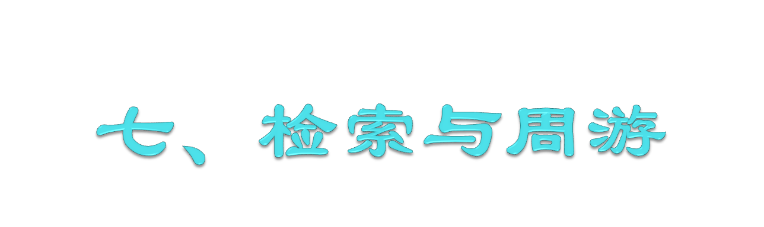

Slide 4
阅读内容
Introduction to Algorithm（3rd）
  Sec. 22.1~22.3

Slide 5
7.1 基本检索与周游
1.检索与周游的概念
检索：以某种方法检查给定的数据对象，找出某些满足给定性质的结点的过程称为检索。
周游：当检索过程必须检索到数据对象的每一个结点时，则该检索过程称为周游。
访问结点：当算法对一个结点的信息段进行处理时，称该结点被访问。

Slide 6
2. 二元树周游（遍历）
1）周游的次序
以D、L、R分别代表访问结点的信息段、访问左子树、访问右子树。则二元树的周游可能的顺序有：
★ LDR：中根次序周游（中根遍历）
★ LRD：后根次序周游（后根遍历）
★ DLR：先根次序周游（先根遍历）
★ RDL：逆中根次序周游
★ RLD：逆后根次序周游
★ DRL：逆先根次序周游
先左后右
先右后左

Slide 7
2）二元树周游算法的递归描述
算法7.1 中根次序周游的递归表示
procedure INORDER(T)
//T是一棵二元树。T的每个结点有三个信息段:LCHILD,DATA,RCHILD//
if T≠0 then
call INORDER(LCHILD(T))
call VISIT(T)
call INORDER(RCHILD(T))
endif
end INORDER

Slide 8
算法7.2 先根次序周游的递归表示
procedure PREORDER(T)
//T是一棵二元树。T的每个结点有三个信息段:LCHILD,DATA,RCHILD//
if T≠0 then
call VISIT(T)
call PREORDER(LCHILD(T))
call PREORDER(RCHILD(T))
endif
end PREORDER

Slide 9
算法7.3 后根次序周游的递归表示
procedure POSTORDER(T)
//T是一棵二元树。T的每个结点有三个信息段:LCHILD,DATA,RCHILD//
if T≠0 then
call POSTORDER(LCHILD(T))
call POSTORDER(RCHILD(T))
call VISIT(T)
endif
end PREORDER

Slide 10
一棵二元树可由中根遍历序列＋先根遍历序列、或中根遍历序列＋后根遍历序列唯一确定。
但不能由先根遍历序列＋后根遍历序列唯一确定。
如，已知一棵二元树的中根遍历次序是：DGBEAFHC
先根遍历次序是：ABDGECFH
则由此唯一确定的二元树如下:
A
以A为根：左：DGBE，右：FHC
以B为根：左：DG，右：E
以D为根：左Φ，右：G
以G为根：左Φ，右： Φ
B
C
D
E
F
G
H

Slide 11
定理7.1 设树T有n≥0个结点，t(n)和s(n)分别表示这些周游
算法中的任意一个算法所需要的最大时间和空间。
如果访问一个结点所需要的时间和空间是Θ(1)，
则t(n)=Θ(n), s(n)=Θ(n)。
证明：
时间：由于已知访问一个结点所需要的时间是Θ(1)，故可用常数c₁限界。
设T的左子树中的结点数是n₁，则t(n)有：
t(n)=max_{n1}{t(n₁)+t(n-n₁-1)+c₁} n≥1
其中，t(0)≤c₁。
归纳法证明t(n)≤c₂n+c₁，其中c₂是一使得c₂≥2c₁的常数。
1)当n=0时，成立
2)假定当n=0,1,…,m-1时均成立。则当n=m时有，
Notes:
算法所需空间是为了保存局部变量及递归调用之用。

Slide 12
则当n=m时有，
设T是一棵有m个结点的树，T左子树结点数为n₁,则
t(n)＝max_{n1}{t(n₁)+t(n-n₁-1)+c₁}
≤max_{n1}{c₂n₁+c₁+c₂(n-n₁-1)+c₁+c₁}
＝max_{n1}{c₂n+3c₁-c₂}
≤c₂n+c₁
同理，存在c'₂和c'₁有t(n)≥c'₂n+c'₁。所以t(n)=Θ(n)
空间：若T的深度为d，则递归深度≤d，故所需空间为Θ(d)。d≤n，所以
s(n)=Θ(n)。
证毕
Notes:
算法所需空间是为了保存局部变量及递归调用之用。

Slide 13
3. 树的周游
1）树和二元树的区别
2）树的子树的顺序：无序→有序
3）树的周游
⑴ 树的先根次序周游
⑵ 树的中根次序周游
⑶ 树的后根次序周游

Slide 14
4. 图的检索和周游
被检测：在图中，当某结点的所有邻接结点都被访问了时，称该
结点被检测了。
经典的图检索算法：
  宽度优先检索（BFS）
  深度优先检索（DFS）

Slide 15
1) 图的宽度优先检索和周游
（1）宽度优先检索
① 从结点v开始，首先访问结点v，并给v标上已访问标记。
② 访问邻接于v且目前尚未被访问的所有结点，此时结点v被检测，
而v的那些邻接结点是新的未被检测的结点。将这些结点依次放
置到一称为未检测结点表的队列中。
③ 若未检测结点表为空，则算法终止；否则
④ 取未检测结点表的表头结点作为下一个待检测结点，重复上述
过程。直到Q为空，算法终止。

Slide 16
算法7.4 宽度优先检索算法
procedure BFS(v)
//宽度优先检索G，它从结点v开始。所有已访问结点被标记为VISITED(i)=1。//
VISITED(v)←1 //VISITED(1:n)是一个标志数组，初始值为VISITED(i)=0, 1≤i≤n //
u←v
将Q初始化为空 //Q是未检测结点的队列//
loop
for 邻接于u的所有结点w do
if VISITED(w)=0 then //w未被访问//
call ADDQ(w,Q) //ADDQ将w加入到队列Q的末端//
VISITED(w)←1 //同时标示w已被访问//
endif
repeat
if Q 为空 then return endif
call DELETEQ(u,Q) //DELETEQ取出队列Q的表头，并赋给变量u//
repeat
end BFS

Slide 17
1
例：
检测结点1:
visited(1) =1、visited(2)=1、 visited(3)=1
队列状态：
检测结点2（结点2出队列）:
visited(4) =1、Visited(5)=1
队列状态：
检测结点3（结点3出队列）:
visited(6) =1、Visited(7)=1
队列状态：
2
3
4
5
6
7
8
无向图G
2
3
3
4
5
4
5
6
7

Slide 18
检测结点4（结点4出队列）:
visited(8) =1
队列状态：
检测结点5（结点5出队列）:
队列状态：
检测结点6（结点6出队列）:
队列状态：
检测结点7（结点7出队列）:
队列状态：
检测结点8（结点8出队列）:
队列状态：
1
5
6
7
8
2
3
4
5
6
7
6
7
8
8
无向图G
7
8
8

Slide 19
1
2
3
4
5
6
7
8
无向图G
BFS的结点访问序列：
1 2 3 4 5 6 7 8

Slide 20
定理7.2 算法BFS可以访问由v可到达的所有结点
证明：
设G=(V,E)是一个(有向或无向)图，v∈V。用数学归纳法证明如下：
记d(v,w)是由v到某一可到达结点w(w∈V)的最短路径的长度。
⑴ 若d(v,w)≤1，则显然所有这样的w都将被访问。
⑵ 假设对所有d(v,w)≤r的结点都可被访问。则当d(v,w)=r+1时有：
设w是V中具有d(v,w)=r+1的一个结点，u是从v到w的最短路径上紧挨着w的前一个结点。则有：d(v,u)=r。
根据归纳假设，u可通过BFS被访问到。
若u≠v,且r≥1。根据BFS的处理规则，u将在被访问时刻被放到未被检测结点队列Q上，而在另一时刻u将从队列Q中移出。此时，所有邻接于u且尚未被访问的结点将被访问。若结点w在这之前未被访问，则此刻将被访问到。
证毕。

Slide 21
定理7.3 设t(n,e)和s(n,e)是算法BFS在任一具有n个结点和
e条边的图G上所花的最大时间和最大附加空间。
● 若G由邻接表表示，则t(n,e)=Θ(n+e)和s(n,e)=Θ(n)。
● 若G由邻接矩阵表示，则t(n,e)=Θ(n²)和s(n,e)=Θ(n)
证明：
1)空间分析
根据算法的处理规则，结点v不会放到队列Q中。结点w，w∈V且w≠v,仅在VISITED(w)=0时由ADDQ(w,Q)加入队列，并置VISITED(w)=1，所以每个结点（除v)至多只有一次机会被放入队列Q中。
至多有n-1个这样的结点考虑，故总共至多做n-1次结点加入队列的操作。需要的队列空间至多是n-1。所以s(n,e)=Ο(n)(其余变量所需的空间为Ο(1))。

Slide 22
而当G是一v与其余的n-1个结点都有边相连的图时，邻接于v的全部n-1个结点都将在“同一时刻”被放在队列上，故Q至少也应有Ω(n)的空间。
同时，VISITED(n)本身需要Θ(n) 的空间。
所以s(n,e)=Θ(n)——这一结论与使用邻接表或邻接矩阵无关。
2) 时间分析
分两种存储结构讨论。
（1）G采用邻接表表示时，判断邻接于u的结点将在d(u)时间内完成，这里，若G是无向图，则d(u)是u的度；若G是有向图，则d(u)是u的出度。
    所有结点的处理时间：Ο(Σd(u))=Ο(e)。
注：嵌套循环中对G中的每一个结点至多考虑一次。
    VISITED数组的初始化时间：Ο(n)
所以，算法总时间：Ο(n+e)。

Slide 23
（2）若G采用邻接矩阵表示，判断邻接于u的所有结点需要Θ(n)的时间，则所有结点的处理时间：Ο(n²)
算法总时间：Ο(n²)
如果G是一个由v可到达所有结点的图，则将检测到V中的所有结点，所以上两种情况所需的总时间至少应是Ω(n+e)和Ω(n²)。
所以，t(n,e)=Θ(n+e) 使用邻接表表示
或， t(n,e)=Θ(n²) 使用邻接矩阵表示
证毕。

Slide 24
（2）宽度优先周游
算法7.5 图的宽度优先周游算法
procedure BFT(G,n)
//G的宽度优先周游//
int VISITED(n)
for i←1 to n do VISITED(i)←0 repeat
for i←1 to n do //反复调用BFS//
if VISITED(i)=0 then call BFS(i) endif
repeat
end BFT
注：若G是无向连通图或强连通有向图，则一次调用BFS即可完成对G的周游。否则，需要多次调用BFS。

Slide 25
图周游算法的应用
●判定图G的连通性：若调用BFS的次数多于1次，则G为非连通的。
●生成图G的连通分图：一次调用BFS中可以访问到的所有结点及连接这些结点的边构成一个连通分图。
●构造无向图自反传递闭包矩阵A*：若两个结点i，j在同一个连通分图中，则在自反传递闭包矩阵中A*[i,j]=1。

Slide 26
● 宽度优先生成树
向前边：BFS中由u达到未访问结点w的边(u,w)称为向前边。
记T是BFS中处理的所有向前边集合。
宽度优先生成树：若G是连通图，则BFS终止时，T构成一棵
生成树，称为图G的宽度优先生成树。
1
1
2
3
2
3
4
5
6
7
4
5
6
7
8
无向图G
8
G的宽度优先生成树

Slide 27
定理7.4 修改算法BFS，在第1行和第6行分别增加语句T←Φ和T←T∪{(u,w)}。修改后的算法称为BFS*。若v是连通无向图中任一结点，调用BFS*，算法终止时，T中的边组成G的一棵生成树。
procedure BFS*(v)
VISITED(v)←1;u←v
T←Φ
将Q初始化为空
loop
for 邻接于u的所有结点w do
if VISITED(w)=0 then //w未被检测//
T←T∪{(u,w)}
call ADDQ(w,Q) //ADDQ将w加入到队列Q的末端//
VISITED(w)←1 //同时标示w已被访问//
endif
repeat
if Q 为空 then return endif
call DELETEQ(u,Q) //DELETEQ取出队列Q的表头，并赋给变量u//
repeat
end BFS*

Slide 28
证明：
若G是n个结点的连通图，则这n个结点都要被访问。除起始点v以外，其它n-1个结点都将被放且仅将被放到队列Q上一次，从而T将正好包含n-1条边，且这些边是各不相同的。即T是关于n个结点n-1边的无向图。
同时，对于连通图G，T将包含由起始结点v到其它结点的路径，所以T是连通的。
则T是G的一棵生成树。
注：对于n个结点且正好有n-1条边的连通图是一棵树。

Slide 29
2) 深度优先检索和周游
(1) 深度优先检索
从结点v开始，首先访问v，并给v标上已访问标记；然后中止对v的检测，并从邻接于v且尚未被访问的结点的中找出一个结点u开始新的检测。在u被检测后，再恢复对v的检测。当所有可到达的结点全部被检测完毕后，算法终止。
算法7.8 图的深度优先检索
procedure DFS(v)
//已知一个n结点图G＝(V,E)以及初值已置为零的数组VISITED(1:n)，访问由v可以到达的所有结点。//
VISITED(v)←1
for 邻接于v的每个结点w do
if VISITED(w)＝0 then call DFS(w) endif
repeat
END DFS

Slide 30
例：
DFS结点访问序列：
1→2 →4 →8 →5 →6 →3 →7
1
2
3
4
5
6
7
8
无向图G

Slide 31
性质：
① DFS可以访问由v可到达的所有结点
② 如果t(n,e)和s(n,e)表示DFS对一n结点e条边的图所花的最大时间和最大附加空间，则
● s(n,e)=Θ(n)
● t(n,e)= Θ(n+e) G采用邻接表表示，或
● t(n,e)= Θ(n²) G采用邻接矩阵表示

Slide 32
(2) 深度优先周游算法DFT
反复调用DFS,直到所有结点均被检测到。
应用：
① 判定图G的连通性
② 连通分图
③ 无向图的自反传递闭包矩阵
④ 深度优先生成树

Slide 33
生成深度优先生成树的算法
T←Φ
procedure DFS*(v, T)
VISITED(v)←1
for 邻接于v的每个结点w do
if VISITED(w)＝0 then
T←T∪{(u,w)}
call DFS(w,T)
endif
repeat
END DFS*

Slide 34
1
1
1,2,4,8,5,6,3,7
2
3
2
3
4
5
6
7
4
5
6
7
8
无向图G
8
G的深度优先生成树
1
2
3
1,2,3,4,5,6,7,8
4
5
6
7
8
G的宽度优先生成树

Slide 35
3）D_Search
改造BFS算法，用栈来保存未被检测的结点，则得到的新的检索算法称为深度检索（D_Search）算法。
注：结点被压入栈中后将以相反的次序出栈，并进行新的检测。
1
2
3
4
5
6
7
8
无向图G

Slide 36
1
例：
检测结点1:
visited(1) =1、Visited(2)=1、 Visited(3)=1
栈状态：
检测结点3（结点3出栈）:
visited(6) =1、Visited(7)=1
栈状态：
检测结点7（结点7出栈）:
visited(8) =1
栈状态：
2
3
4
5
6
7
8
无向图G
3
2
7
6
2
8
3
2

Slide 37
1
检测结点8（结点8出栈）:
visited(4) =1、 visited(5) =1
栈状态：
检测结点5（结点5出栈）: 检测结点4（结点4出栈）:
栈状态： 栈状态：
检测结点6（结点6出栈）: 检测结点2（结点2出栈）:
栈状态： 栈状态：
2
3
4
5
6
7
5
4
6
8
无向图G
2
4
6
6
2
2
2

Slide 38
1
2
3
4
5
6
7
8
无向图G
D_Search的结点检测序列：
1 3 7 8 5 4 6 2
D_Search的结点访问序列是什么？

Slide 39
4）BFS、DFS、D_Search算法比较
BFS：使用队列保存未被检测的结点。结点按照宽度优先的次序被访问和进、出队列。
DFS：使用栈保存未被检测的结点，结点按照深度优先的次序被访问并依次被压入栈中，并以相反的次序出栈进行新的检测。
D_Search：使用栈保存未被检测的结点，结点按照宽度优先的次序被访问并被依次压入栈中，然后以相反的次序出栈进行新的检测。
BFS访问序列： 1 2 3 4 5 6 7 8
DFS访问序列： 1 2 4 8 5 6 3 7
D_Search检测序列： 1 3 7 8 5 4 6 2
D_Search访问序列： 1 2 3 6 7 8 4 5
1
2
3
4
5
6
7
8
无向图G

Slide 40
7.3 双连通分图与深度优先检索
【通信网】图中结点表示通信站，边表示通信线路。
6
6
1
5
1
5
4
2
7
4
2
7
3
8
3
8
10
9
10
9
图7.11一个连通图
结点2发生故障，结点被“隔离”
1
2
1
2
4
3
4
3
图7.12一个双连通图
结点2发生故障不影响其它结点间的通信

Slide 41
连通程度不一样！
关节点：若把无向连通图G中某结点a以及与a相关联的所
有边删除，得到两个或两个以上的非空分图，则
a称为G的关节点。
6
1
5
4
2
7
3
8
10
9
结点2，3，5都是关节点
关节点影响到无向连通图的连通性能
Notes:
割点：如果在图G中去掉一个顶点及与该顶点相关联的所有边后，该图的连通分支数增加，则称该顶点为G的割点(cut-vertex)。
1.当且仅当在G中存在与顶点v不同的两个顶点u和w，使所有的(u,w)道路都通过v时，v才是割点。
2.一个连通图G至少有两个顶点不是割点。
3.树G中所有度大于1的顶点都是割点。^{[1]}

Slide 42
双连通图：如果无向连通图G不含关节点，则称G为双连
通图。
1
2
4
3
图7.12 不存在关节点
可靠的通信网应该是双连通的。
问题：对一个无向连通图，如何判断它是不是双连通的？
如果存在关节点，如何识别出关节点，并将非双连
通的图改造成为双连通的？
Notes:
在一个无向连通图中，如果有一个顶点集合，删除这个顶点集合，以及这个集合中所有顶点相关联的边以后，原图变成多个连通块，就称这个点集为割点集合。一个图的点连通度的定义为，最小割点集合中的顶点数。
类似的，如果有一个边集合，删除这个边集合以后，原图变成多个连通块，就称这个点集为割边集合。一个图的边连通度的定义为，最小割边集合中的边数。
[双连通图、割点与桥]如果一个无向连通图的点连通度大于1，则称该图是点双连通的(point biconnected)，简称双连通或重连通。一个图有割点，当且仅当这个图的点连通度为1，则割点集合的唯一元素被称为割点(cut point)，又叫关节点(articulation point)。
如果一个无向连通图的边连通度大于1，则称该图是边双连通的(edge biconnected)，简称双连通或重连通。一个图有桥，当且仅当这个图的边连通度为1，则割边集合的唯一元素被称为桥(bridge)，又叫关节边(articulation edge)。
可以看出，点双连通与边双连通都可以简称为双连通，它们之间是有着某种联系的，下文中提到的双连通，均既可指点双连通，又可指边双连通。
[双连通分支]在图G的所有子图G’中，如果G’是双连通的，则称G’为双连通子图。如果一个双连通子图G’它不是任何一个双连通子图的真子集，则G’为极大双连通子图。双连通分支(biconnected component)，或重连通分支，就是图的极大双连通子图。特殊的，点双连通分支又叫做块。

Slide 43
下面的工作：
1.设计一个算法检查某个无向连通图是否双连通；
2.如果不是双连通的，则找出所有的关节点；
3.在找出所有关节点的基础上，确定一个适当的边
集加到G上，将其变为一个双连通图。

Slide 44


双连通分图：最大双连通子图称为双连通分图，又称为双连通支。
G’=(V’,E’)是G的最大双连通子图是指G中再没有这样的双
连通子图G’’=(V’’,E’’)存在，使得 且
双连通图只有一个双连通分图，就是它自身。
任何两个双连通分图间至多有一个公共结点，且这个结点是关节点
任何一条边不可能同时在两个不同的连通分图中（这样会有两个公共
结点）。
1
6
1
2
5
5
4
2
2
7
4
3
3
8
3
3
图7.12的双连通分图（本身）
10
9
图7.11的双连通分图图
Notes:
[双连通分支]在图G的所有子图G’中，如果G’是双连通的，则称G’为双连通子图。如果一个双连通子图G’它不是任何一个双连通子图的真子集，则G’为极大双连通子图。双连通分支(biconnected component)，或重连通分支，就是图的极大双连通子图。特殊的，点双连通分支又叫做块。

Slide 45
问题一：如何把一个非双连通的无向连通图变成双连通图？
通过加边，使双连通分图间有其它的边相连接。
For 每一个关节点a do
设B₁,B₂,B₃,…,B_{K}是包含结点a的双连通分图
设v_{i}是B_{i}的一个结点，且v_{i}≠a,1≤i≤k
将（v_{i},v_{i+1}）， 1≤i<k ,加到G
Repeat
6
1
5
例：图7.11中将G变为双连通图
关节点3：增加边（4，10），（10，9）
关节点2：增加边（1，5）
关节点5：增加边（6，7）
4
2
7
3
8
10
9
在图7.11中增加边

Slide 46
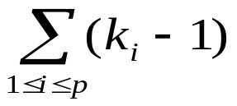
说明：
1. 设G有p个关节点，而与每个关节点对应的双连通分图数为k_{i}个，1≤i≤p。则，增加的边数总共为
2. 该方法增加的总边数比将G变成双连通图所需增加的最少边数要大。

Slide 47
问题二：如何识别图的关节点和双连通分图？
策略：利用深度优先检索和深度优先生成树解决图的关节点与双连通分
图的识别问题
深度优先数（DFN）：按深度优先检索时，访问结点的次序号。
例：图7.11中DFN(1)=1,DFN(2)=6
8
6
1
7
1
5
2
9
4
2
7
6
3
3
8
10
4
5
10
9
图7.11各结点的DFN

Slide 48
将图G中的边分为两类：
树边：构成G的深度优先生成树的边。
逆边：E中非树边的边，经过这些边，可由一个结点“返回”到它父亲的祖先结点。
1
1
6
2
4
1
5
3
3
4
2
7
6
4
5
10
9
2
3
8
7
5
9
10
9
7
8
6
10
8
图7.11的树边(实线边)和逆边(虚线边)
Notes:
逆边：回边

Slide 49
深度优先生成树的性质：
交叉边：设（u,v）∈E,在G的生成树T中，若u不是v的祖先，
v也不是u的祖先，则称（u,v）是一条相对于生成树
T的交叉边。
性质1 若（u,v）是G中任一条边，则相对于深度优先生成
树T，或者u是v的祖先，或者v是u的祖先。即深度优
先生成树中没有交叉边。
证明（略）。

Slide 50
性质2 1）当且仅当一棵深度优先生成树的根结点至少有两个儿子
时，此根结点是关节点；
2）如果u是除根外的任一结点，那么，当且仅当由u的每一
个儿子w出发，若只通过w的子孙组成的一条路径和一条
逆边就可到达u的某个祖先时，则u就不是关节点。
换言之，若对于u的某个儿子w不能做到这一点，则u为关节点。因为删除u至少会产生两个非空分图：一个包含根，一个包含结点w。
1
根不是关节点
6
不是关节点
4
1
5
3
4
2
7
是关节点
10
9
2
3
8
5
10
9
7
结点2，3，5都是关节点
6
8
图7.11的树边(实线边)和逆边(虚线边)

Slide 51
识别关节点的方法：
定义：最低深度优先数L(u):
L(u)=min { DFN(u), min{L(w)|w是u的儿子},
min{DFN(w)|(u,w)是一条逆边} }
注：L(u)是从u出发，经过任意树边和逆边能够到达的最小DFN的结点的DFN值，最大不超过自身的DFN(u)。
关节点判定条件：如果u不是根，那么当且仅当u有一个儿子w，使得L(w) ≥ DFN(u)时，u是一个关节点。即由该儿子不能“返回”其父结点的祖先。

Slide 52
例7.11中各结点的最低深度优先数是：
L(1:10)＝(1,1,1,1,6,8,6,6,5,4)
关节点：
结点3：
儿子结点10有L(10)＝4而DFN(3)=3。
结点2：
儿子结点5有L(5)=6而DFN(2)＝6
结点5：
儿子结点6有L(6)＝8而DFN(5)＝7
1
1
2
4
3
3
4
6
10
5
9
2
7
5
9
L(u)=min { DFN(u), min{L(w)|w是u的儿子},
min{DFN(w)|(u,w)是一条逆边} }
7
8
6
10
8

Slide 53
计算L(u)的方法：按后根次序访问深度优先生成树的
结点，根据结点的DFN计算L。
确定G的关节点的工作：
1.完成对G的深度优先搜索，产生G的深度优先生成树T。
2.按后根次序访问树T的结点，根据结点的DFN计算L值，
然后再进行关节点的判定。
上两步可同时进行，即对G的深度优先检索中可同时计算结点的DFN和L，而不必先生成T再计算DFN和L。算法如下：

Slide 54
算法7.11计算DFN和L的算法
procedure ART(u,v)
//u是开始结点。在深度优先生成树中，u若有父亲，则v是其父亲。num=1//
global DFN(n),L(n),num,n
DFN(u) ← num; L(u) ← num; num← num+1
for 每个邻接于u的结点w do
if DFN(w)=0 then call ART(w,u) //还没访问w//
L(u) ← min(L(u),L(w))
else if w ≠ v then //或者(u,w)是逆边，或者DFN(w)≥DFN(u)≥L(u)
L(u) ← min(L(u)，DFN(w))
endif
endif
repeat
End ART
L(u)=min { DFN(u), min{L(w)|w是u的儿子},
min{DFN(w)|(u,w)是一条逆边} }

Slide 55
算法分析：
设图G有n个结点e条边，G由邻接表表示，那么ART的计算时间为O(n+e)。
L(1:n)可在时间O(n+e)内算出。
一旦算出L(1:n)，G的关节点就能在O(n)时间内识
别出来。因此识别关节点的总时间不超过O(n+e).

Slide 56
判断G的双连通分图方法：
在递归调用ART（第三行的调用）之后，如果u的邻接点w有L(w) ≥DFN(u)，就可断定u或者是根，或者是关节点。
不管u是否是根，也不管u有一个或是多个儿子，将边(u,w)和对ART的这次调用期间遇到的所有树边和逆边加在一起，构成一个双连通分图。
1
1
2
4
例7.11中结点2的儿子结点5有L(5)=6而DFN(2)＝6
3
3
4
6
10
5
9
2
7
5
9
7
8
6
10
8

Slide 57
算法ART的修改如下：引进一个用来存放边的栈S
procedure ART*(u,v)
global DFN(n),L(n),num,n
DFN(u) ← num; L(u) ← num; num← num+1
for 每个邻接于u的结点w do
if v≠w and DFN(w)＜DFN(u)then 将(u,w)加到S的顶部 endif
//注： DFN(w)＜DFN(u)有两种情形：//
// DFN(w)=0或者(u,w)是逆边，不管是DFN(w)=0 还是逆边，(u,w)都入栈//
if DFN(w)=0 then //还没访问w//
call ART(w,u)
if L(w) ≥DFN(u) then
print(‘new biconnected componet’)
loop
从栈S的顶部删去一条边,设这条边是(x,y)
print(‘(‘,x,’,’,y,’)’)
until((x,y)=(u,w) or (x,y)=(w,u)) repeat
endif
L(u) ← min(L(u),L(w))
else if w ≠ v then L(u) ← min(L(u)，DFN(w)) endif
endif
Repeat
End ART

Slide 58
算法ART的修改如下：引进一个用来存放边的栈S
Procedure ART*(u,v)
Global DFN(n),L(n),num,n
DFN(u) ← num; L(u) ← num; num← num+1
For 每个邻接于u的结点w do
if v≠w and DFN(w)＜DFN(u)then 将(u,w)加到S的顶部 endif
//注： DFN(w)＜DFN(u)有两种情形：//
// DFN(w)=0或者(u,w)是逆边，不管是DFN(w)=0 还是逆边，(u,w)都入栈//
if DFN(w)=0 then //还没访问w//
call ART(w,u)
if L(w) ≥DFN(u) then
print(‘new biconnected componet’)
loop
从栈S的顶部删去一条边,设这条边是(x,y)
print(‘(‘,x,’,’,y,’)’)
until((x,y)=(u,w) or (x,y)=(w,u)) repeat
endif
L(u) ← min(L(u),L(w))
else if w ≠ v then
L(u) ← min(L(u)，DFN(w))
endif
endif
Repeat
End ART
1
1
2
4
3
3
4
6
10
5
9
2
7
5
9
7
8
6
10
8

Slide 59
例
1
(3,10)
(3,9)
(3,2)
1
(4,3)
(4,3)
(4,3)
2
4
(1,4)
(1,4)
(1,4)
3
3
(2,5)
(5,6)
(5,7)
4
6
10
5
9
2
(3,2)
(2,5)
(2,5)
(4,3)
(3,2)
(3,2)
7
5
9
(1,4)
(4,3)
(4,3)
7
8
6
(1,4)
(1,4)
10
8
(8,2)
(8,5)
(8,5)
(7,8)
(7,8)
(7,8)
双连通分图
(7,2)
(7,2)
(7,2)
(7,2)
(5,7)
(5,7)
(5,7)
(5,7)
(2,5)
(2,5)
(2,5)
(2,5)
(2,1)
(3,2)
(3,2)
(3,2)
(3,2)
(3,2)
双连通分图
(4,3)
(4,3)
(4,3)
(4,3)
(4,3)
(1,4)
(1,4)
(1,4)
(1,4)
(1,4)

Slide 60
定理7.10 当连通图G至少有两个结点时，增加了上述语句后，
ART算法能够正确生成G的双连通分图。
证明：
数学归纳法。
证明略。
注意：上述算法要求，相对于生成树，所给定的图没有交
叉边。而相对于宽度优先生成树，一些图可能有交
叉边，此时算法ART对BFS不适用。

Slide 61
7.4与/或图
1. 问题化简
很多复杂的问题很难或没法直接求解，但可以分解成一系列（可以类型不同）的子问题，而这些子问题又可反复细分成一些更小的子问题，一直到分成一些可普通求解、相当基本的问题为止。然后由这些分解成的子问题的全部或部分解再导出原问题的解。
—— 这种将一个问题分解成若干个子问题，又由子问题的解导出原问题解的方法称为问题化简。
例：洗衣服问题
某人一星期洗一次衣服，要做的事可以分为收集脏衣服、洗衣服、干燥、熨衣服、叠好衣服并放入衣柜等几个步骤。其中，某些事又可采用不同的方法，如洗衣服可以是手洗或者是机器洗。干燥可以是晾干或者机器烘干。

Slide 62
2.与或图
对于上述问题求解过程可以用与/或图来表示。
与/或图是一个有向图，结点表示问题，一个结点的子孙代表与其相关联的子问题。若一个（子）问题需要由几个子问题联合导出其解，则用一条弧将那些可以联合导出其解的子结点连结在一起。
例：
A
B
C
D
E
(a)
图(a)中表示问题A可以通过求解子问题B和C来解出，或者可由单个求解子问题D或E来解出。
边<A,B>和<A,C>用一条弧连在一起，表示“与”的关系。

Slide 63
改进：为使结点含义单一化，即它的解或者需要求解它所有的子孙得到，或者求解它的一个子孙便可得到，通过引进图(b)的中虚结点可达到此目的。前一类结点称为与结点，后一类结点称为或结点。
A
A
A’
A’’
B
C
D
E
(a)
B
C
D
E
(b)
图(b)中，A、A''是或结点，A'是与结点。
与/或图中，没有子孙的结点是终结点，它代表基本问题。根据基本问题的可解性标记上可解或不可解。可解的终结点用方框表示。

Slide 64
下图为洗衣服问题的与/或图。
洗衣服问题
收集
脏衣服
洗
叠好并
归堆
干燥
熨
手洗
机器洗
机器烘干
结点不可解
晾干
适当的更换
装入并
开始
适当的更换
装入并
开始
图7.17洗衣服问题对应的与/或图
洗衣服可以是手洗或者是机器洗。但其不采用手洗，因此手洗结点为不可解（终）结点

Slide 65
与/或图和与/或树
与/或树是与/或图的特例。一般情况下，问题的与/或图是一个图，没有环和“交叉边”的与/或图是一棵树结构。
A
A
B
C
B
C
D
D
E
F
E
F
G
H
I
H
I
G
带有“有向环”的与或图

Slide 66
3. 解图
与/或图中一些可解结点组成的子图，称为该与/或图的解图。它表示对问题的求解。
A
A
B
C
B
C
D
D
E
F
E
F
G
H
I
H
I
G
粗线边表示的是相应的解图。
带有“有向环”的与或图

Slide 67
如何根据问题的与/或树来判断问题的可解性？
方法：对与/或树作后根次序周游就可得出答案。
在算法执行过程中，一旦发现某与结点的一个儿子结点不可解，或者发现某或结点的一个儿子结点可解，就可以中止该算法，以减少算法的工作量且对结果无任何影响。

Slide 68
算法7.12 判断与/或树是否可解的算法
procedure SOLVE(T)
//T是一棵其根为T的与/或树，T ≠0。如果问题可解则返回1，否则返回0//
CASE
:T是终结点： if T可解 then return(1)
else return(0)
endif
:T是与结点： for T的每个儿子S do
if SOLVE(S)=0 then return(0) endif
repeat
return(1)
:else: for T的每个儿子S do //或结点//
if SOLVE(S)=1 then return(1) endif
repeat
return(0)
Endcase
End SOLVE

Slide 69
如何构造问题的与/或树并求出问题的解树？
有时候，不仅需要知道此问题是否可解，而且希望知道如果问题可解，那么问题的解是由哪些基本问题、沿着什么样的途径所导出的。
如何找出问题的求解途径？

Slide 70
求出问题的解树
方法：在一个生成与/或树结点算法的基础上加上一些对结点可解性的判断和删除措施来获得解树。
分解函数：用一个函数表示问题和子问题的分解方法，记为F，表示用F生成一个已经生成结点的所有儿子。
结点生成次序：生成结点的次序既可按宽度优先也可按深度优先的次序生成。
注意，一棵与/或树可能有无穷的深度。采用深度优先生成算法时，要对生成深度作出限制。如生成的深度只准达到某个d，凡在深度d处的非终止结点都标记为不可解。宽度优先生成算法无此缺点，它必将找到一棵具有最小深度的解树。

Slide 71
算法BFGEN：解树的宽度优先生成算法。
生成与/或树的过程是从根结点T开始，应用儿子生成函数F得到。
首先，在算法结束之前，T不是一棵完整的与/或树，它有三类叶子结点：可解、不可解、可能可解结点。
1）非终止叶子结点：指有待进一步生成子结点的结点，由于非终止叶子结点还没被检测，因此对其可解性暂时无法断定，故将其标记为可能可解。
2）其它两类叶子结点是完整与/或树的叶子，故根据叶子结点所代表问题的可解性标上可解或不可解。
T可解性判定算法ASOLVE(T)：采用与SOLVE类似的方法，但该算法对生成的部分与/或树T作一次后根次序周游，并且将结点标上可解、不可解或可能可解的标记。

Slide 72
BFGEN的工作要点： 对T中结点：
1）如果一个非叶子结点是与结点，则只要它有一个儿子不可
解，它就是不可解结点；
如果一个非叶子结点是或结点，则若它有一个儿子有解，
它就是可解结点。
BFGEN算法将把已经求得的所有不可解的结点从T中删去。
2）对于任何不可解结点P的子孙，没有必要检测。因为，即
使某些子孙可解，P也不能解出，于是可以删去P的所有
还没有检测的子孙；
对已求出其可解的结点，也没有必要进一步检测那些还没
有检测的子孙结点。
BFGEN算法对已判定可解或不可解结点的子孙不予检测，直接从检测队列中清除掉这些子孙结点。

Slide 73
宽度优先生成解树算法
procedure BFGEN(T,F)
//F生成T中的儿子结点；T是根结点。终止时，如果存在解树，则T是这解树的根//
V←T
loop
用F生成V的那些儿子
//检测V//
if V没有儿子 then 标记 V为不可解
else ① 将V的所有不是叶子结点的儿子放入队列Q，
将那些叶子结点分别标上可解或不可解
②把V的所有儿子加入树T
endif
call ASOLVE(T)
从树T删去所有标记为不可解的结点
if 根结点T标记为可解 then return(T) endif
从队列Q中删去以下所有的结点：它们在T中曾有一个祖先被标记为不可解
或者在T中有一个标记为可解的祖先
if Q为空 then print(“no solution”); stop endif
删去队列Q的第一个元素；设此结点为V
repeat
end BFGEN
在T中清除不可解结点
在Q中清除不可解结点和已可解结点的子孙

Slide 74
7.5 对策树
博弈：
古语有云，世事如棋。生活中每个人如同棋手，其每一个行为如同在一张看不见的棋盘上布一个子，精明慎重的棋手们相互揣摩、相互牵制，人人争赢，下出诸多精彩纷呈、变化多端的棋局。
博弈论就是研究“棋手们”“出棋着数”中理性化、逻辑化的部分，并将其系统化为一门科学。换句话说，就是：
研究个体如何在错综复杂的相互影响中做出最合理的策略。

Slide 75
博弈论(Game Theory)，亦名对策论、赛局理论，属应用数学的一个分支, 目前在生物学、经济学、国际关系、计算机科学、政治学、军事战略和其他很多学科都有广泛的应用。
博弈论衍生于古老的博弈游戏而得名，如象棋、扑克等。数学家们将具体的问题抽象化，通过建立自完备的逻辑框架、体系研究其规律及变化。

Slide 76
这可不是件容易的事情，以最简单的二人对弈为例，稍想一下便知此中大有玄妙：若假设双方都精确地记得自己和对手的每一步棋且都是最“理性” 的棋手，甲出子的时候，为了赢棋，得仔细考虑乙的想法，而乙出子时也得考虑甲的想法，所以甲还得想到乙在想他的想法，乙当然也知道甲想到了他在想甲的想法…
面对如许重重迷雾，博弈论怎样着手分析和解决问题，怎样对作为现实归纳的抽象数学问题求出最优解、从而为在理论上指导实践提供可能性呢？

Slide 77
现代博弈理论由匈牙利大数学家冯·诺依曼于20世纪20年代开始创立，1944年他与经济学家奥斯卡·摩根斯特恩合作出版的巨著《博弈论与经济行为》，标志着现代系统博弈理论的初步形成。
抽象化后的博弈问题是，已知参与者集合（弈者），策略集合（棋着），和盈利集合（输赢），能否且如何找到一个理论上的“解” 或“平衡” ，也就是对参与双方来说都最“合理” 、最优的具体策略？

Slide 78
如何才能“合理”？应用传统决定论中的“最大最小”（max-min） 准则，即博弈的每一方都假设对方的所有攻略的根本目的是使自己最大程度地失利，并据此最优化自己的对策。
用通俗的话说，最大最小原理所体现的基本“理性” 思想是“抱最好的希望，做最坏的打算”。

Slide 79
对策树：
在一盘棋中，对弈各方都要根据当前的局势，分析和预见以后可能出现局面，决定自己要采取的各种对策，以争取最好的结果。
可用对策树模型来描述对弈局势。
以下给出对策树的定义和基于对策树的算法。

Slide 80
拾火柴棍游戏
在盘面上放n支火柴，由弈者A和B两人参加比赛。
规则：两名弈者轮流从盘上取走火柴，每次从盘中取走
1，2 或3支火柴为合法着，否则为非法着。要
求弈者必须走合法的着数。
胜负：拿走盘中最后一支火柴的弈者为负，而对方赢。

Slide 81
棋局：以盘中剩下的火柴数来表示当前时刻的棋局。
状态：拾火柴棍游戏在任一时刻的状态由该时刻的棋局和
轮到走下一着的弈者一起决定。
终局：表示胜局、负局或和局情况的棋局。
非终止棋局：非终局的其它棋局。
在本游戏中只有一种终局形式，即盘中没有火柴棍了，必有一人胜，另一人负，不会出现和局。

Slide 82
棋局序列C₁，C₂，…，C_{m}称为有效（棋局）序列，如果：
（1）C₁是开始棋局；
（2）C_{i}不是终止棋局，i＝1，2，…，m-1；
（3）由C_{i}按下述规则走到C_{i＋1}：若i是奇数，则A走一合
法步骤；若i是偶数，则B走一合法步骤。
以C_{m}为终局的一个有效棋局序列C₁，C₂，…，C_{m}是该游戏的一盘“战例”。
有限次博弈游戏的所有可能的实际战例可以用一棵对策树来表示。

Slide 83
一个n=6情况下的拾火柴棍游戏的对策树如下:
a
1
3
2
b
c
d
1
3
1
3
1
3
2
2
2
A
B
B
B
B
B
B
B
A
A
A
A
A
A
A
A
A
A
B
B
B
B
B
A
结点表示棋局，根结点表示开始棋局。
方形结点表示轮到A走子的棋局，圆形结点表示轮到B走子的棋局。
终局用叶子结点表示。
叶子结点中标出在此终局获胜者的名字
弈者A走子
弈者B走子

Slide 84
本例中，每个弈者至多可以拾取3根火柴，所以对策树中每个结点的度不大于3.
对策树的深度表示博弈游戏中最长战例的长度。如上面的树深度为7，代表从开始到结束，每个游戏至多走6步就可结束。
棋局变换是通过A或B的作出走子的选择并从上一级走到下一级的完成的。
奇数级A走棋着，偶数级B走棋着。

Slide 85
对策树在决定采取什么对策，即确定弈者下一步应走哪步棋上是很有用的。
a
1
3
2
b
c
d
1
3
1
3
1
3
2
2
2
A
1
3
2
B
B
B
B
B
B
B
1
3
1
2
1
2
A
A
A
A
A
A
A
A
A
A
1
2
1
1
B
B
B
B
B
1
A
从图中可以看出，只要A第一步取1 根火柴，则不论B如何应着，A都有取胜的应着。否则，A不保证取胜。
那么怎样确定弈者的棋着呢？怎么进行计算？
弈者A走子
弈者B走子

Slide 86
定义一个估价函数E(X)，反映弈者在棋局X下获胜机会的大小。E(X)是棋局X相对于弈者获胜可能性大小的估计值。
设E(X)是弈者A的估价函数。若棋局X能使A有较大的获胜机会，则E(X)的值就高；反之，若棋局X使得A有较大的失败可能，则E(X)的值就低。
    那些能使A获胜的终止棋局或不管B如何应着都保证A能获胜的棋局，E(X)取最大值。对于能保证B取胜的棋局，E(X)取最小值。

Slide 87
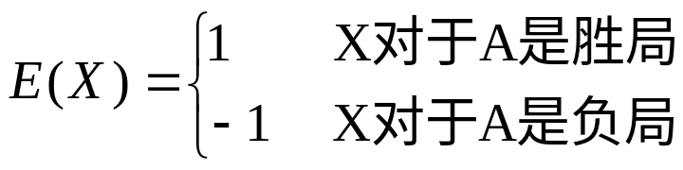
定义棋局价值函数V(X)。
对终局定义E(X)。
对其它棋局定义的价值函数V(X)，V(X)、E(X)给出A在各步走棋的参考。
如，n=6的拾火柴棍游戏，终止棋局在对策树中是叶子顶点，定义终局的估值E(X)如下：
    或者说，叶子顶点的价值函数V(X)=E(X)。

Slide 88
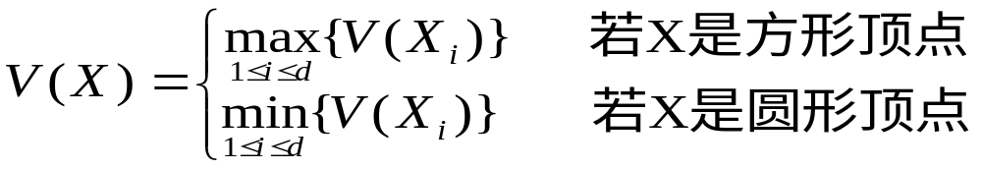
对于其它顶点，给出相对于A来说能够取胜的价值。一般地，若X不是叶点，且有儿子X₁，X₂，…，X_{d}，则定义X的价值为：
这种计算顶点价值的方式称为最大最小过程。
如， n=6的拾火柴棍游戏中，若已经知道顶点b，c，d的价值，则a（根节点）的价值应当取b,c,d价值的最大值。
这是因为从棋局a出发，A下一着棋的走法应当是导致其得胜可能性最大的下一步棋局。
A走棋的位置
B走棋的位置

Slide 89
在计算出对策树各顶点的价值后，就很容易看出A(要想取胜）在其所处的各个棋局上应该采取的对策了。
a
1
b
c
d
1
-1
-1
1
1
1
1
1
-1
1
-1
A
1
-1
-1
1
-1
1
1
-1
1
1
1
B
B
B
B
B
B
B
-1
-1
-1
-1
-1
-1
-1
1
-1
1
-1
-1
-1
A
A
A
A
A
A
A
A
A
A
1
1
1
1
1
1
1
1
1
1
B
B
B
B
B
-1
-1
-1
-1
-1
A
1
弈者A走子
从图中可以看出A有三条必胜的路线。
弈者B走子

Slide 90
进一步讨论：对于简单的博弈游戏，可以很容易地画出对策树中的所有顶点，给出所有可能的棋局，然后通过计算E(X)、V(X)就可以估算出每个棋局的价值，并很好地走棋。
如，上面n=6的拾火柴棍游戏，对策树给出了所有可能的棋局。从对策树根顶点出发到达叶顶点的每条路径恰是一个战例。
但对于较大规模的博弈，一般很难列出所有可能的棋局。比如，国际象棋，它的完整对策树的顶点数，据估计将达到10¹⁰⁰，即使用一台每秒能生成10¹¹个顶点，也需要10⁸⁰年以上的时间才能生成完整的对策树。
那么，对于具有大规模对策树的博弈，该如何有效求解？

Slide 91
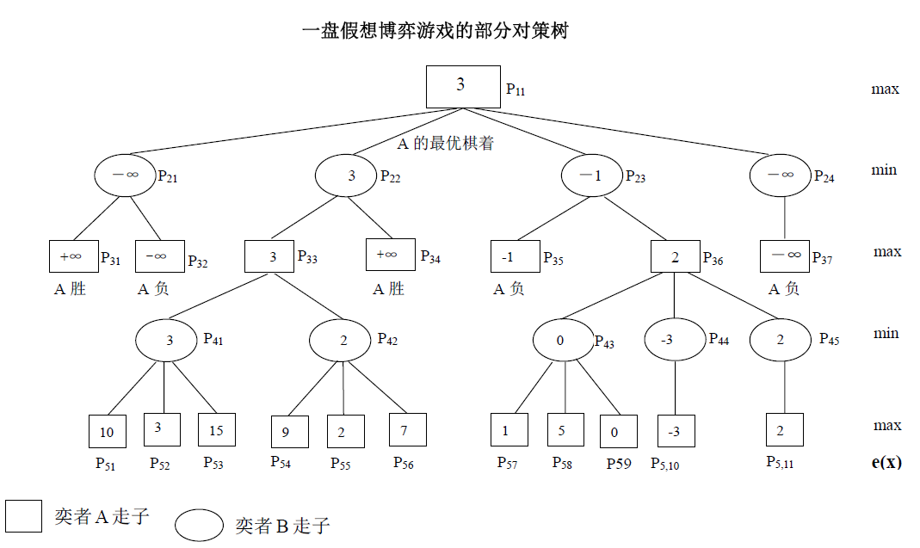
对于具有较大规模对策树的博弈，一般不采取考察其完整对策树的办法来确定弈者的对策，而是通常采用向前预测几步，然后决定下一步的策略。而向前预测几步的局面可以用部分对策树表示出来。

Slide 92
然后用估价函数E(X)估算这样的对策树（实际是子树）的叶子顶点的值，再根据价值函数V(X)的最大最小计算过程逐一确定其它顶点的价值值。最后确定下一步该走什么样的棋着。
注：使用产生数级对策树确定下一步棋着的方法所导致的棋局的质量将取决于这两名弈者所采用的估价函数的性能和通过最大最小过程来确定当前棋局的价值V(X)所使用算法的好坏。

Slide 93
V(X)的计算方法
在V(X)的表达式中，
需要区分弈者A、B，以确定是取最大值还是取最小值。
通过改变弈者B价值的符号的方法，将V(X)公式中取最小值的计算改成取最大值（max）的计算，从而可以以一种简单的递归过程完成V(X)的计算。记改写后的V(X)为V'(X)：

Slide 94
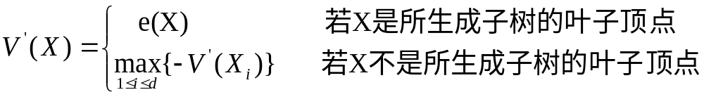
其中，X₁, X₂,…, X_{d} 是X的儿子顶点。
当X是叶子顶点时，若X是A走棋的位置，则e(X)=E(X);若是B走棋的位置，则e(X)=-E(X)。 注：E(X)是相对于A的估价函数。
上式在奇数级顶点和偶数级顶点之间转换价值的符号，从而可以方便地求的各顶点的价值。
算法如下。

Slide 95
求取V'(X)的递归算法
通过对以X为根、高为h的对策(子)树的后根次序遍历，可以产生求取V'(X)的递归算法。
算法7.12 对策树的后根次序求值算法
procedure VE(X,h)
//通过至多向前看h着棋计算V'(X)，弈者A的估价函数是e(X)。假定由任一不是终局的棋局X开始，此棋局的合法棋着只允许将棋局X转换成棋局X₁，X₂，…，X_{d}.
if X 是终局或h=0 then return e(X) endif
ans← -VE(X₁，h-1)；//遍历第一棵子树
for i←2 to d do
ans←max(ans,-VE(X_{i}，h-1))；
repeat
return ans;
END VE

Slide 96
在上述部分对策树上调用VE(P₁₁,4),各棋局价值值的确定次序为：P₃₁,P₃₂,P₂₁,P₅₁,P₅₂,P₅₃,P₄₁,P₅₄,P₅₅,P₅₆,P₄₂,P₃₃, ..., P₃₇,P₂₄,P₁₁。

Slide 97
分析：
求取棋局P₁₁的V’(P₁₁)值的目的在于让A决定下一步走棋的对策。上述计算过程对从P₁₁出发的、对向前展望h步的所有节点都计算V'(X)，然后求出V'(P₁₁)的值。但进一步考察会发现，即使不生成所有的结点也可以计算出V'(P₁₁)，这是因为：
在算出V(P₄₁)=3 后，就知道V(P₃₃)至少是3，因为P₃₃是求最大值的位置。在计算进行到P₅₅时，算出V(P₅₅)=2，则V(P₄₂)的值必小于3，因为P₄₂是求最小值的位置，一旦V(P₅₅)=2，不管P₄₂的其余儿子(如P₅₆)的值等于多少，V(P₄₂)都不可能大于3。所以V(P₅₆)根本没必要计算，分枝P56可以被“剪去”。

Slide 98
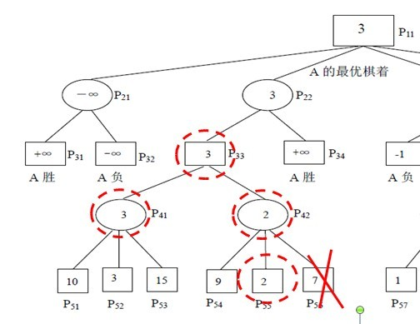
α截断规则：
为求最大值的位置定义一个α值，它是该位置迄今为止最大的可能值。则α截断规则如下：
如果一个求最小值位置的值被判断为小于或等于它的父亲（求最大值的位置）的α值，那么可以停止生成这个求最小值位置其余儿子的值。
在这种规则下终止生成结点值的行为称为α截断。
如上例，一旦确定V(P₄₁)=3，则P₃₃的α值就变成3，而V(P₅₅)≤P₃₃的α值，所以就不用再去生成P₅₆的值。

Slide 99
同理，存在一个对最小值的截断规则。
实例分析：
在算出V(P₃₅)=-1 后，就知道V(P₂₃)至多是-1，因为P₂₃是求最小值的位置。在计算进行到P₄₃时，算出V(P₄₃)=0，则V(P₃₆)的值必大于-1，因为P₃₆是求最大值的位置。因此，一旦V(P₄₃)=0，不管P₃₆的其余儿子(如P₄₄、P₄₅)的值等于多少，V(P₃₆)都不可能小于-1。所以V(P₄₄)、 V(P₄₅)根本没必要计算，分枝P₄₄、P₄₅可可以被“剪去”。

Slide 100
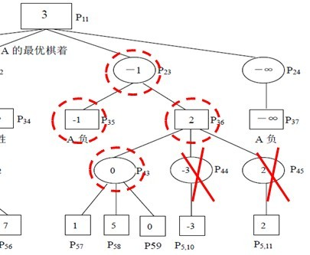
β截断规则：
为求最小值的位置定义一个β值，它是该位置迄今为止最小的可能值。则β截断规则如下：
如果一个求最大值位置的值被判断为大于或等于它的父亲（求最小值位置）的β值，那么可以停止生成这个求最大值位置其余儿子的值。
在这种规则下终止生成结点值的行为称为β截断。
如上例，一旦确定V(P₃₅)=-1，则P₂₃的β值就变成-1，而V(P₄₃)≥P₂₃的β值，所以就不用再去生成P₄₄、P₄₅的值。

Slide 101
α-β截断规则
上述两条规则合在一起称为α-β截断规则。
α-β截断规则的进一步描述如下：按照V'(X)的定义，由于在最小值位置采用改变符号的方法把最小值计算转变成最大值计算，所以α-β截断规则改写如下：
为每个位置定义一个B值，它是该位置迄今为止最大的可能值，则α-β截断规则如下：
对于任一结点X，设B是该结点父亲的B值，且D=-B，那么如果X的值被判断为大于或等于D，则可以停止生成X的其它儿子。

Slide 102
算法7.12 使用α−β截断规则的后根次序求值算法
VEB(X, h ,D)
//至多向前看h着棋，使用α−β截断规则和V'(X)公式计算。弈者A的估价函数是e(X)。
//假定由任一不是终局的棋局X 开始，合法棋着只允许将棋局X转换成棋局X₁，X₂，…，X_{d}.
//D是in型变量，代表X的父亲目前所知的最大可能值的相反数，即D=-B。
if X是终局或 h =0 then return e(X) endif
ans ← -VEB(X₁，h-1，∞)
for i ← 2 to d do
if ans≥ D then return ans endif //使用α−β截断规则
ans←max(ans,-VEB(X_{i},h-1，-ans))；
repeat
return ans;
end VEB
这里，ans相当于B。
如果A从Y处走子，则初次调用的方式为VEB(Y,h, ∞)

Slide 103
VEB算法的改进：
对结点X而言，为了影响结点X的值，可以利用X的B值估计X的孙子们的值所应有的下界。如图所示：
B
X
max(B，- V'(C(X)))
对X的值B，如果V‘(GC(X))≤B，那么V’(C(X))≥-B，而若V‘(C(X))≥-B，X值的计算是max(B，- V’(C(X)))=B。不会受到任何影响（GC(X)就没有计算的价值）。
所以，除非V'(GC(X))＞B，否则它就不能影响到V'(X)。故B可以作为GC(X)值应有的下界。
下界的作用：在计算V‘(C(X))之前，如果下限B_{C(X)}≥D,则后续的V'(GC(X))没必要计算，
V'(C(X))≥-B
GC(X)
V'(GC(X))≤B
=> V'(C(X))≥-B
把下界的概念加入算法VEB得到算法AB，其中参数LB是X值应有的下界。

Slide 104
procedure AB(X，h，LB，D)
// LB是X的父亲赋予它的儿子的价值下界。
//通过至多向前看h着棋，使用α−β 截断规则和V'(X)公式计算。弈者A的估价函数是e(X)。
//假定由任一不是终局的棋局X开始，合法棋着只允许将棋局X转换成棋局X₁，X₂，…，X_{d}.
if X 是终局或 h=0 then return e(X) endif
ans = LB // X的孙子当前应有的价值下界。
for i ← 1 to d do
if ans≥D then return ans endif //使用α−β截断规则
ans = max(ans,-AB(X_{i}，h-1，-D，-ans))
repeat
return ans;
END AB
初次调用的方式：
VEB(Y,h,-∞,∞)

Slide 105
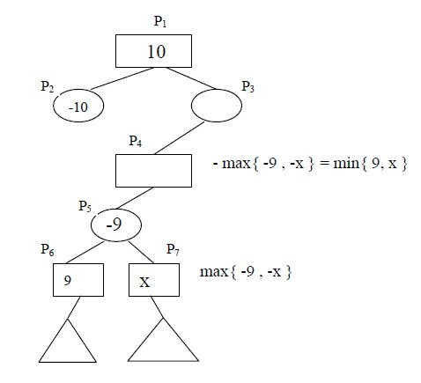
实例分析：
分析VEB的执行过程：
初始调用VEB(P₁,h_{P1},∞)，h是树的深度。其后调用依次为：
VEB(P₂,h_{p1}-1,∞);//P₁的左分枝
//ans_{P2}=-10
//B_{P1}=10
VEB(P₃,h_{p1}-1,10);
VEB(P₄,h_{P3}-1,∞);//P₃的左分枝
VEB(P₅,h_{P4}-1,∞);//P₄的左分枝
VEB(P₆,h_{P5}-1,∞);//P₅的左分枝
//ans_{P6}=9
//B_{P5}=-9
VEB(P₇,h_{P5}-1,-9);
...

Slide 106
分析AB的执行过程：
初始调用AB(P₁,h_{P1},-∞,∞)，h是树的深度。其后调用依次为：
//ans=-∞, D=∞
P₁的左分枝：AB(P₂,h_{P1}-1,-∞,∞);
//ans=-∞,D=∞
//返回时有，ans=max(-∞,10)=10
P₁的右分枝：AB(P₃,h_{P1}-1,-∞,-10);
//ans=-∞,D=-10
P₃的左分枝：AB(P₄,h_{P3}-1,10,∞);
//ans=10, D=∞
P₄的左分枝：AB(P₅,h_{P4}-1,-∞,-10);
//ans=-∞, D=-10
//P₅的左分枝：AB(P₆,h_{P5}-1,10,∞)=9
//ans_{P5}=max(-∞,-9)=-9
之后，因为ans_{P5}=-9≥D，所以直接return(ans_{P5})，而不会计算到右分枝结点P₇。
实例分析：
可见，AB可以比VEB有更大的截断。

Slide 107
第七章作业
《基础》：7.2，7.36

